Slide 1
HTML/CSS - Desenvolvimento 1
Observe as três capturas de tela em anexo. Cada uma delas tem áreas sinalizadas e numeradas, além de um grupo específico de tags HTML logo embaixo.
Em um arquivo aparte, associe cada tag HTML com o respectivo número da área que o representa (Exemplo: 1. footer, 2. input, etc...), suba esse arquivo para algum repositório e compartilhe o link no campo ao lado para que outros desenvolvedores possam analisá-lo.

Slide 2
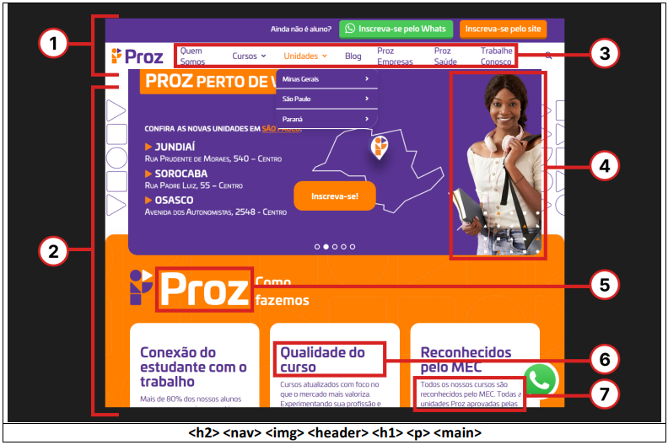
1 - <header>
2 - <main>
3 - <nav>
4 - <img>
5 - <h1>
6 - <h2>
7 - <p>

Slide 3
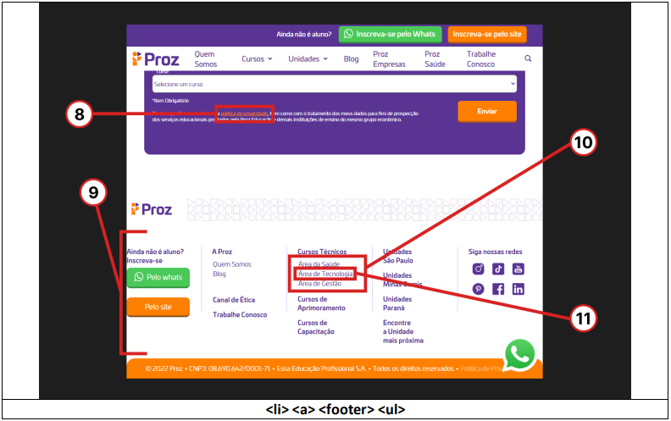
8 - <a>
9 - <footer>
10 - <ul>
11 - <li>

Slide 4
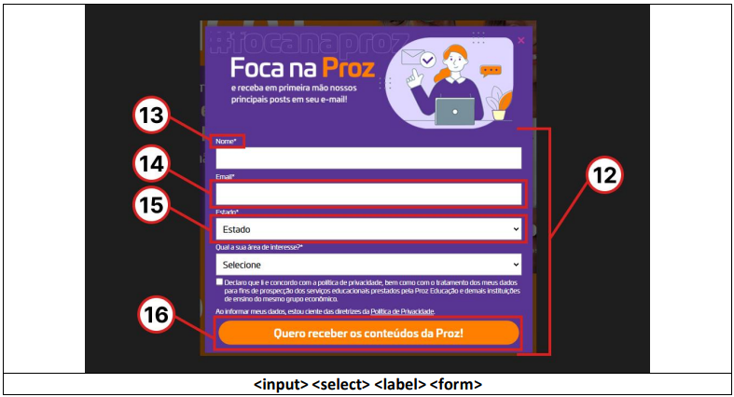
12 - <form>
13 - <label>
14 - <input>
15 - <select>
16 - <button>

